Slide 1
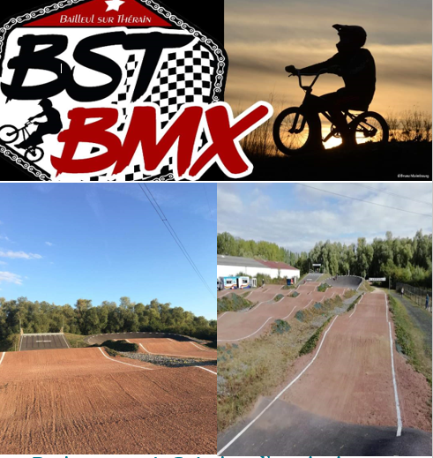

Projet tuteuré: Création d’un site internet pour une association sportive
(BST BMX Bailleul sur Thérain)

Slide 2

Plan:
Présentation du projet
Création du site ,hébergeur ,étude des sites de créations de sites (choix de la Mairie)
Contenu du site et possibilité de réalisation (Graphique) code couleur

Slide 3
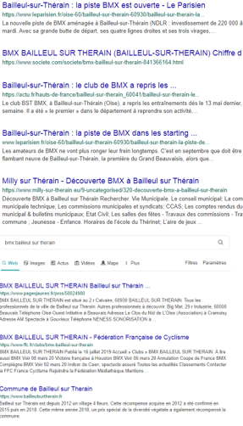
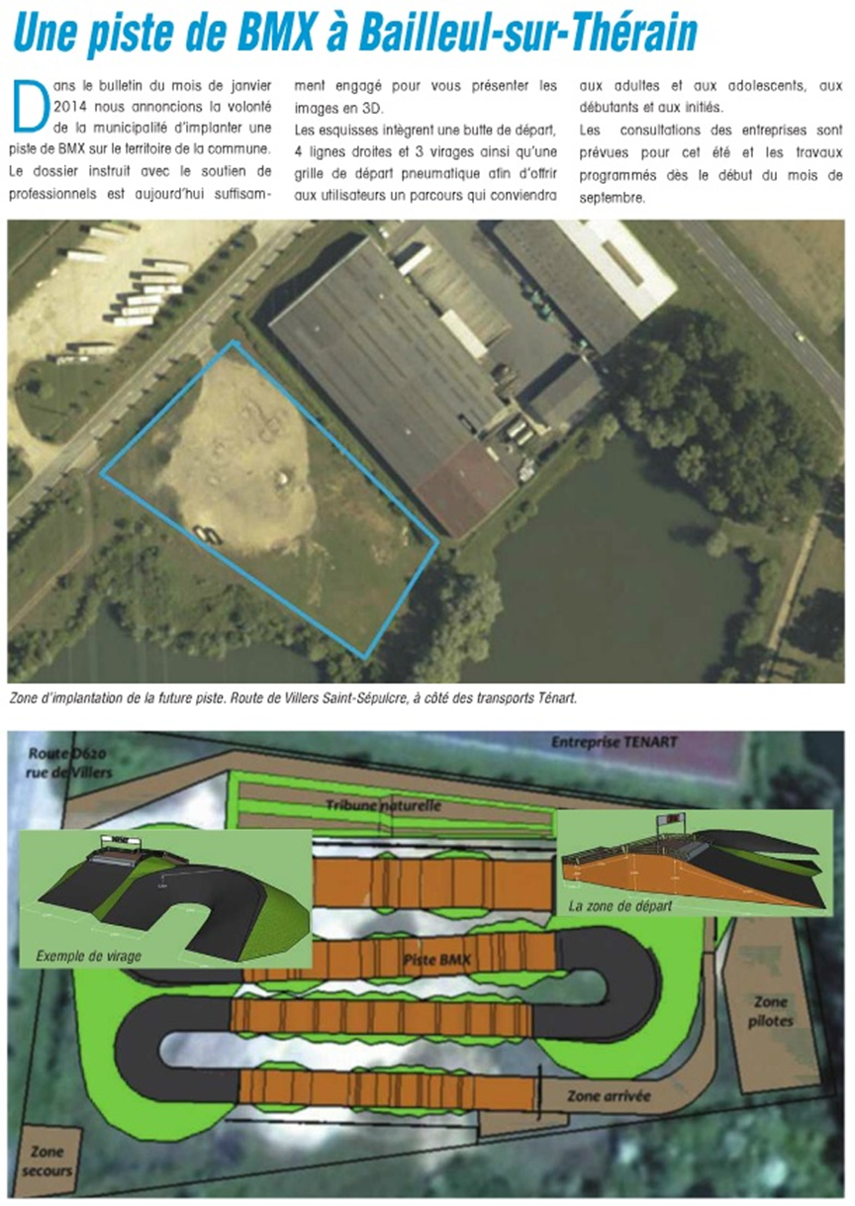
Présentation du projet

Slide 4
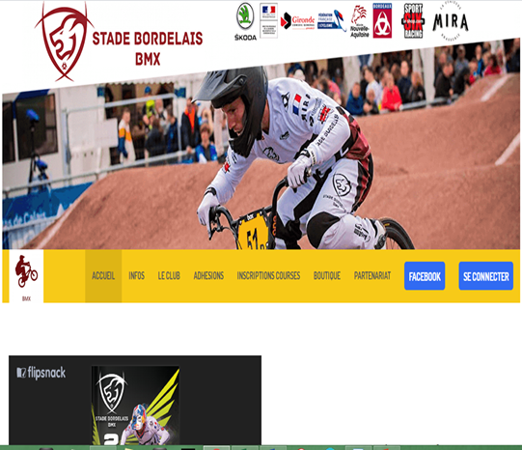
Site de bmx race déjà existant :

Slide 5
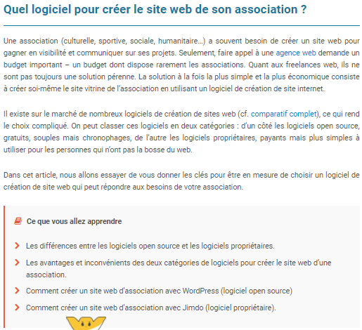
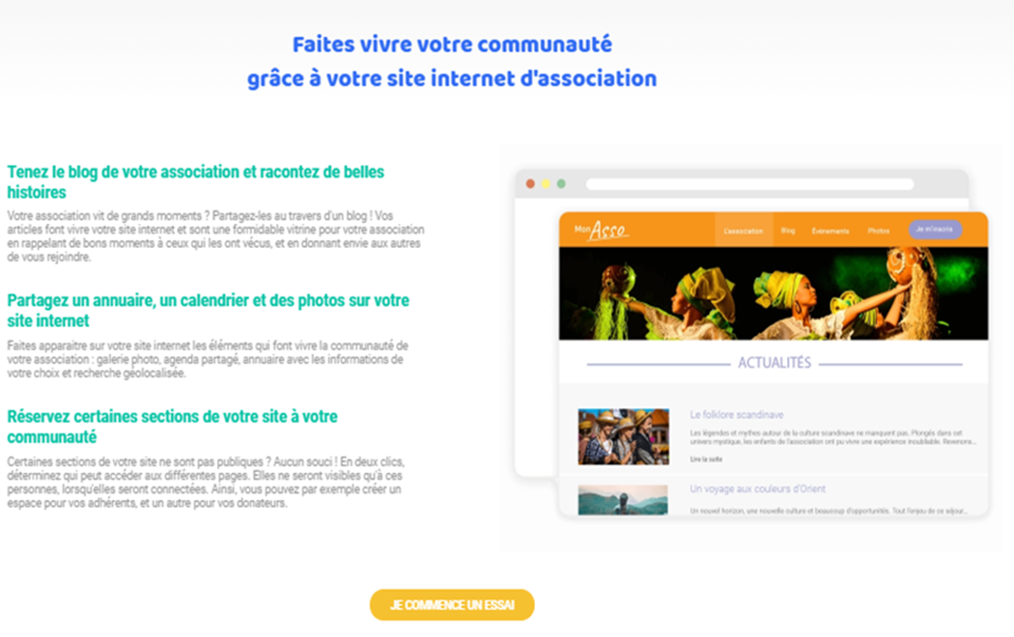
2)Création du site ,hébergeur ,
étude des sites de créations de sites

Slide 6
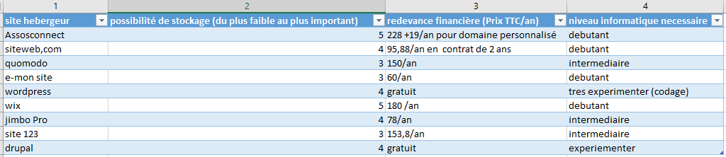


Slide 7
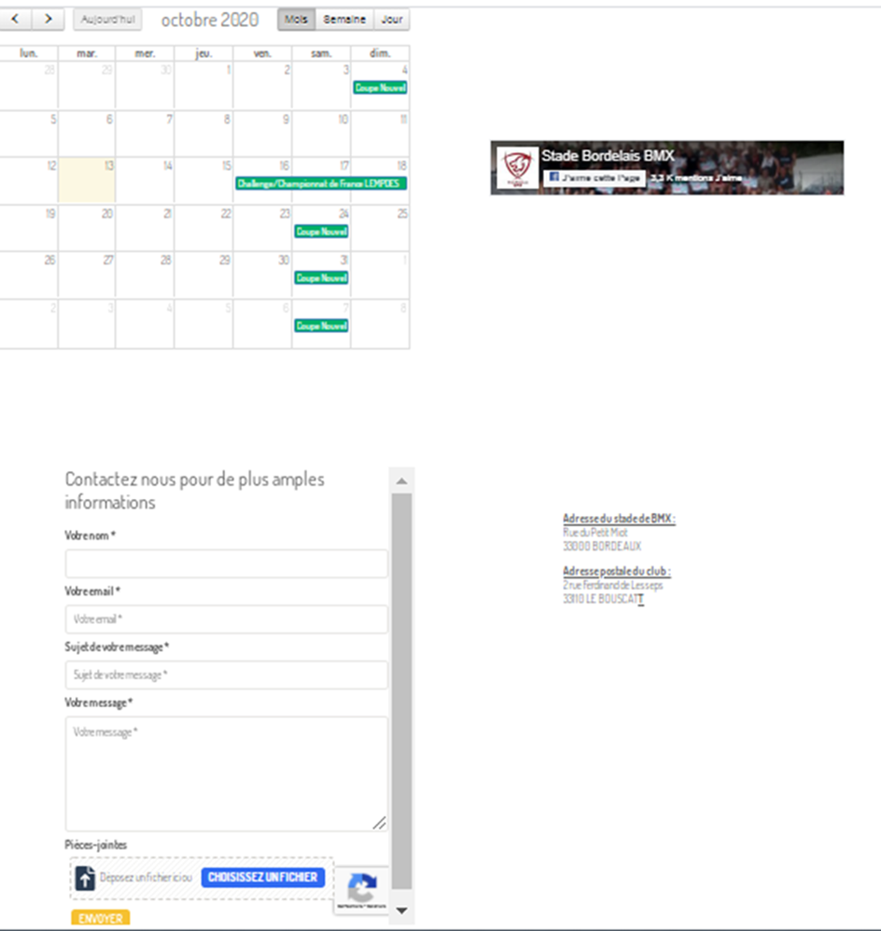
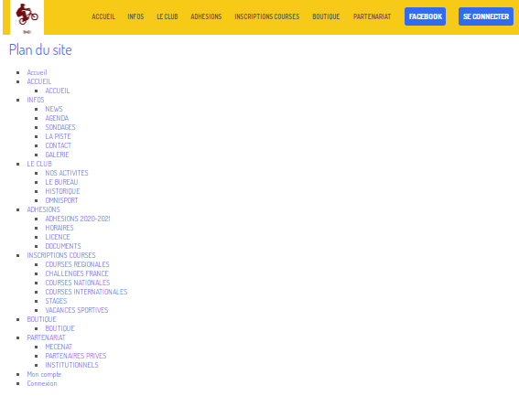
3) Ainsi choix de la Mairie ,
Contenu du site et possibilité de réalisation (Graphique)

Slide 8
Contenu du site:
accueil
infos
Le club
adhésions
(inscription courses)
Vente/achats de matériels
Nos Partenaires
News
agenda
(sondage)
La piste
contact
galerie
Nos activités
Historique du club
le Bureau
Adhésions annuelles
horaires d’ouverture
Licence
documents
(Inscriptions courses régionales
Stage
Vacances sportive)
Publications des annonces de ventes
Liste de nos partenaires
(Lien vers leurs sites)

Slide 9

Page d’accueil:

Slide 10
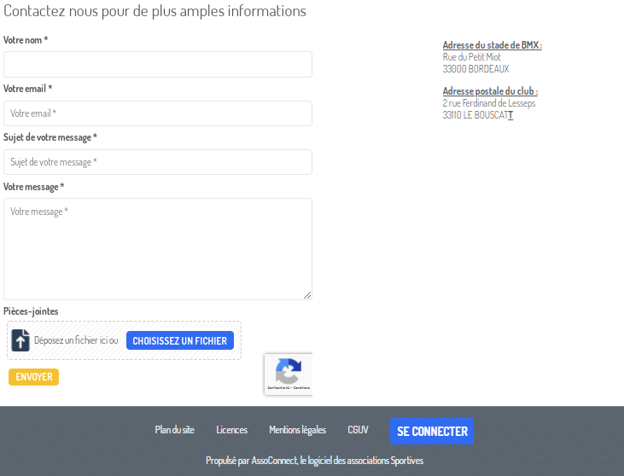
Bas de Page:
Formulaire de contact
Adresse de la piste
Plan du site
Mentions légales
CGUV
(compteurs de vues)
Code couleur

Slide 11
Partie graphique: Possibilité de travailler avec Mr Marc Cochon Travail très important de l esthétique au code couleurs Blanc rouge noir

